Slide 1
Система за решаване на задачи по математика за матура
Ева Паунова, 61940
Лиляна Видева, 61887

Slide 2
Съдържание
Идея и цел на проекта
Функционални и нефункционални изисквания
Диаграми, описващи системата
Изгледи
Бъдещо развитие

Slide 3
Идея и цел на проекта
Системата е основана на идеята за самоподготовка за Държавен зрелостен изпит по математика и има за цел да предлага разнообразие от задачи от дяловете, които са включени в конспекта за изпита по тази наука, с които младите хора да имат възможност да упражняват познанията, натрупани през 12-годишния си курс на обучение.

Slide 4
Функционални изисквания
Нерегистриран потребител
Избор на задача спрямо дял и трудност
Отбелязване на задача в процес на решаване – стартиране на таймер
Въвеждане на отговор на задача
Избор на използвани теоретични познания в задачата при въведен верен отговор
Преглед на решението на задачата, предложено от системата, при въведен верен отговор и правилно избрани използвани теоретични познания

Slide 5
Функционални изисквания
Регистриран потребител
Влизане в системата с потребителско име и парола
Възможност за преглед на използваните в задачата теоретични познания
Възможност за повторно решаване на задачата при въведен неверен отговор
Избор на задача от секцията със задачи без предложени решения
Въвеждане на решение
Въвеждане на използвани теоретични познания
Предлагане на решение
Избор на абонамент от предложените премиум пакети

Slide 6
Функционални изисквания
Премиум потребител
Преглед на решението на задачата, предложено от системата, въпреки въведен неверен отговор
Администратор
Добавяне на нова задача, използвани теоретични познания и решение в определен дял
Добавяне на задача към задачите без предложени решения
Редактиране на задачи, техните решения, както и използваните теоретични познания
Изтриване на задачи, техните решения, както и използваните теоретични познания
Оценяване на предложените от регистрираните потребители решения към задачите без предоставени решения

Slide 7
Нефункционални изисквания
Поддръжка на поне 10 000 потребители, използващи я едновременно
Реакция за по-малко от секунда на всички заявки
Достъп на 99%
Интуитивен потребителски интерфейс

Slide 8
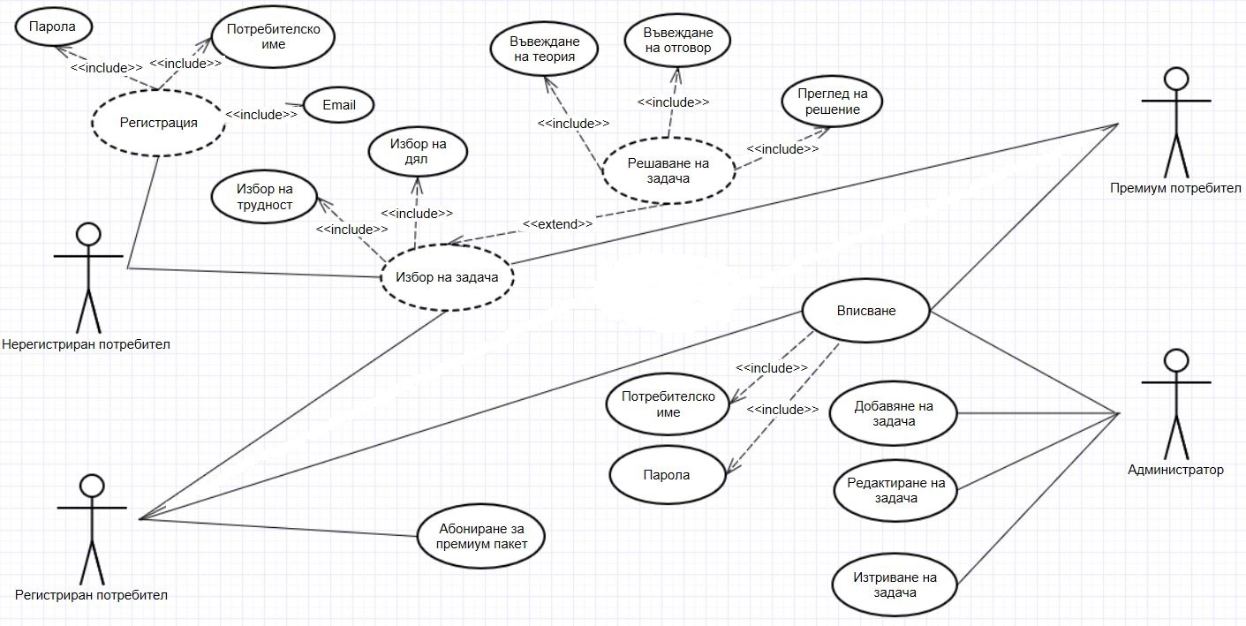
Диаграма на потребителските случаи

Slide 9
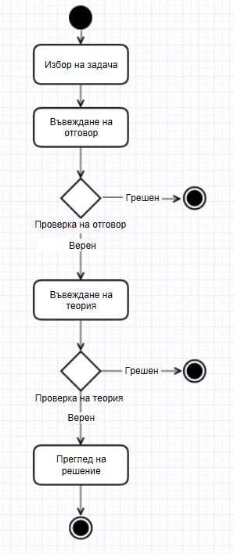
Диаграма на дейностите
Преглед на решение от нерегистриран потребител

Slide 10
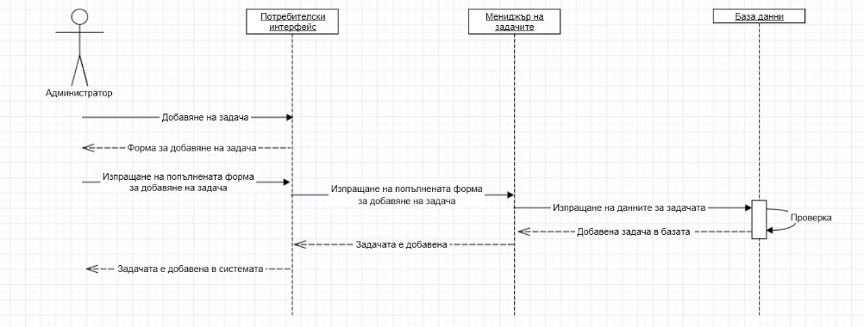
Диаграма на последователностите
Добавяне на задача от администратор

Slide 11
Изгледи

Slide 12
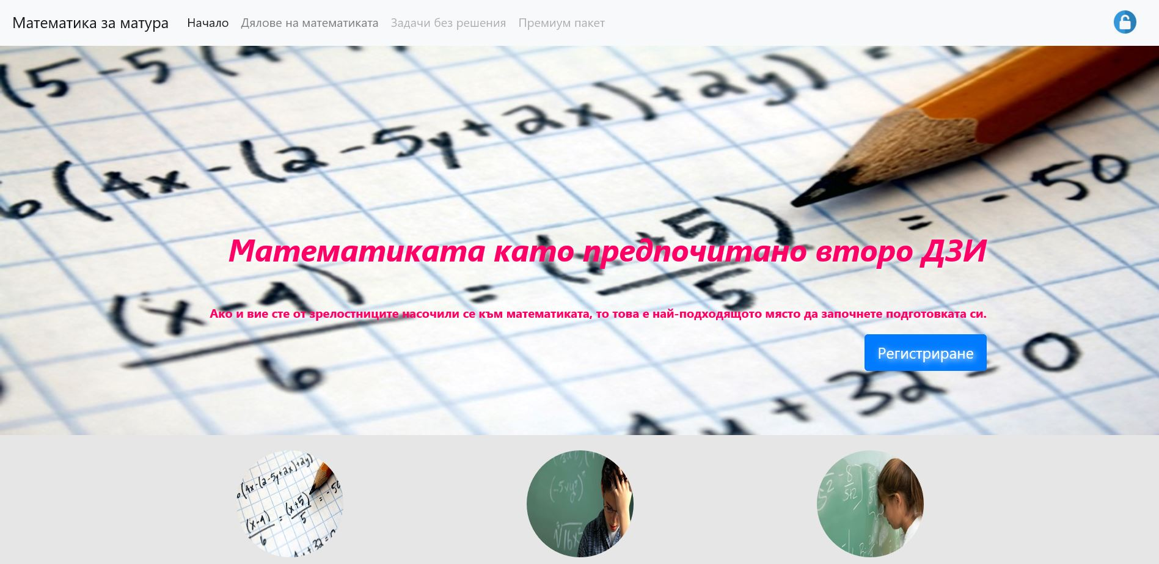
Начален изглед

Slide 13
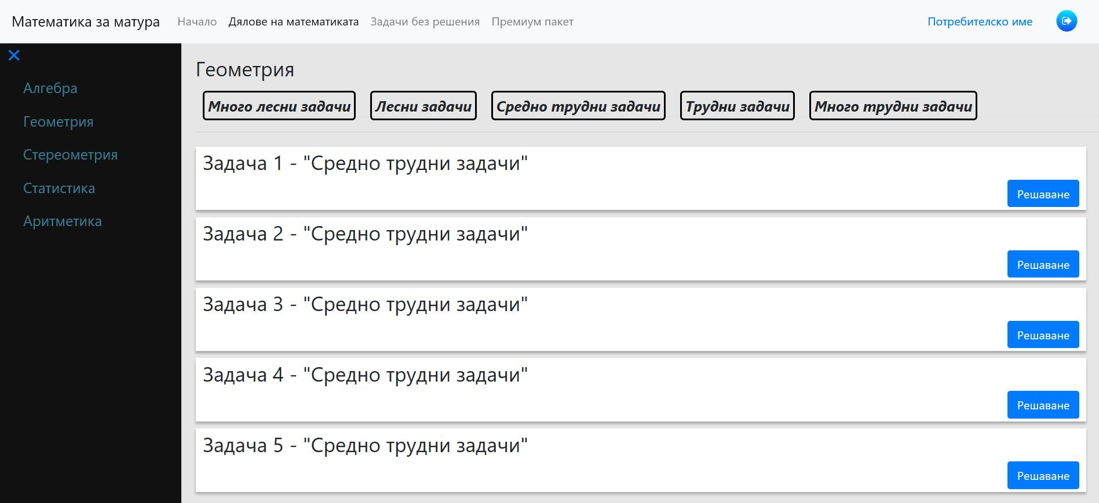
Списък на задачи по критерии

Slide 14
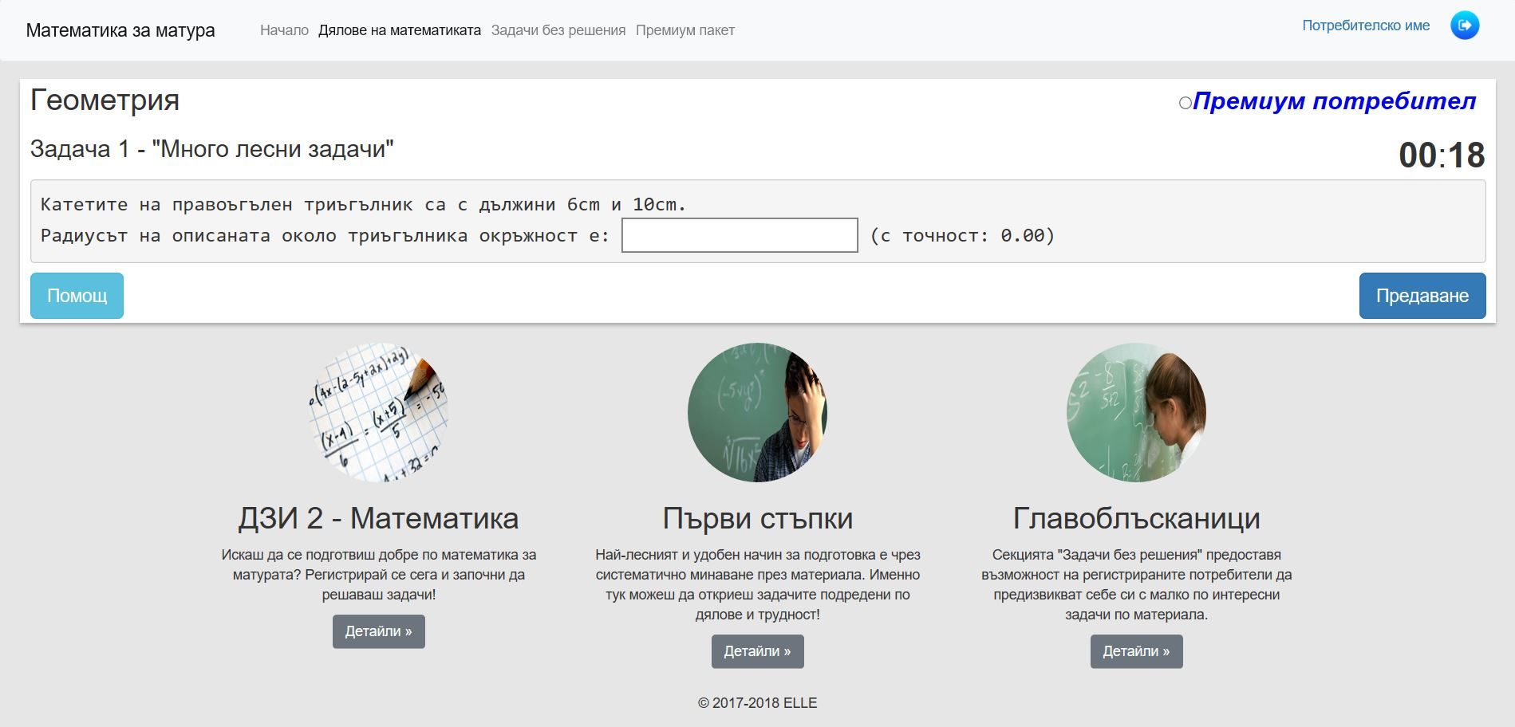
Решаване на задача

Slide 15
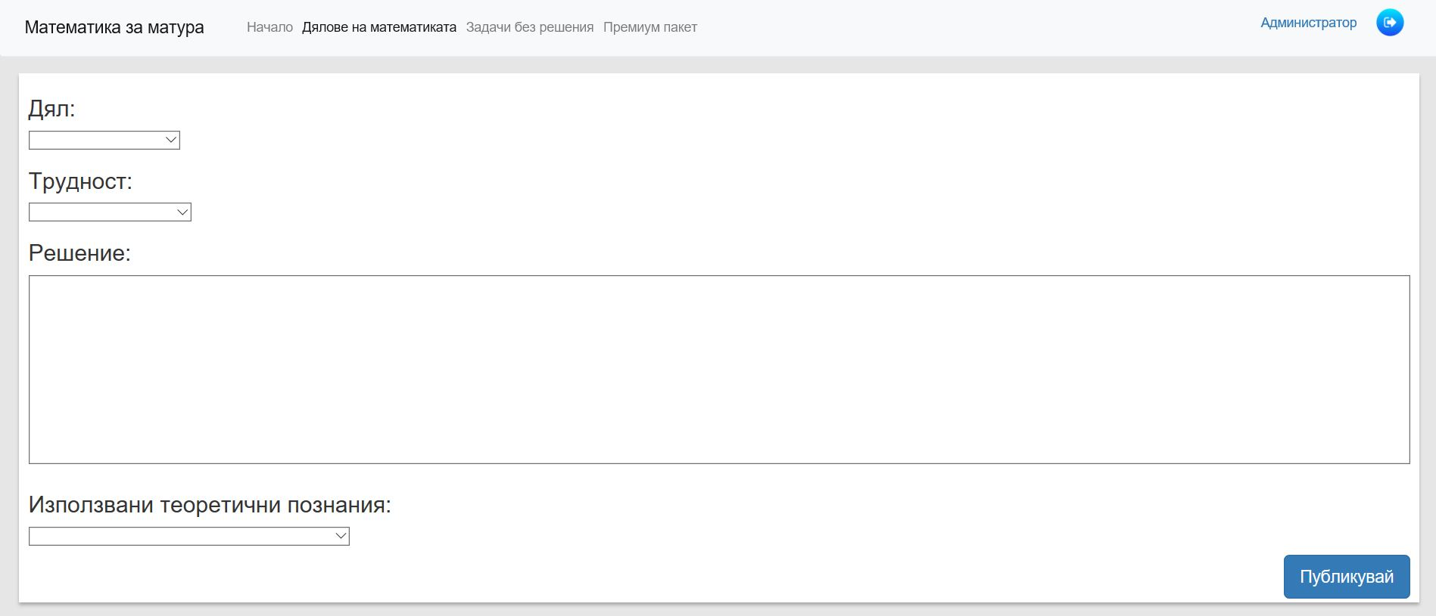
Добавяне на задача

Slide 16
Бъдещо развитие
Добавяне на действителен backend, който да реализира всички функционалности
Добавяне на тестове за оценка на придобитите знания
Добавяне на секция с препоръчителна литература
Добавяне на възможност регистрираните потребители да предлагат задачи
Добавяне на responsive дизайн
Оправяне на бъговете, открити по време на реалното използване

Slide 17
Благодарим за вниманието!

